Slide 1





Vers une intégration de solides poreux hybrides (MOFs) pour la préservation du patrimoine
Maria Inês Severino
Superviseur : Farid Nouar,
Co-directeur : Moisés L. Pinto
Directeur : Christian Serre
Mardis de la Chimie Durable
Paris, 28 Septembre 2021

Slide 2


Aperçu
Mardis de la Chimie Durable
Contexte Scientifique
Matériaux performants
Mise en forme
Estimation des coûts de production

Slide 3



Équipes de recherche
5th Conference on Green and sustainable Chemistry
Synthèse et mise à l’échelle des
Metal-Organic Frameworks
Utilisation dans les secteurs de l’environment et de la santé
Capacité d’adsorption de ces matériaux

Slide 4
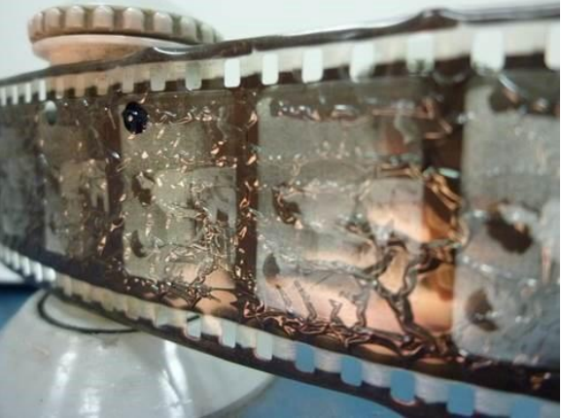
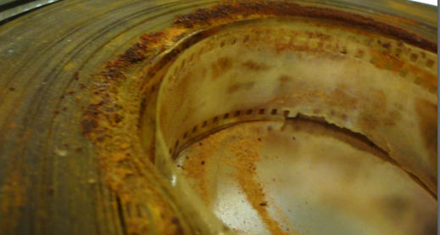
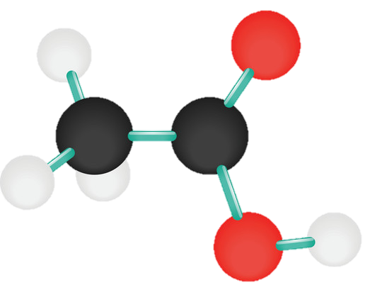
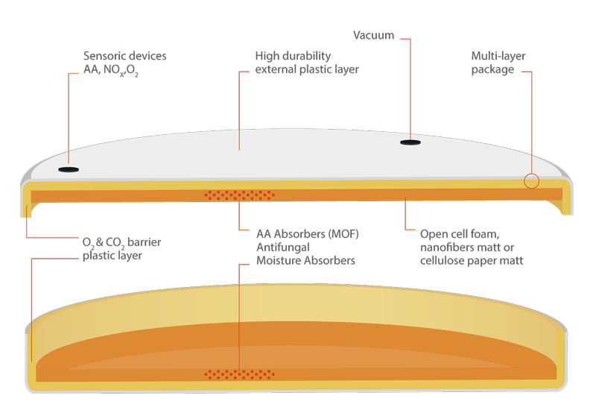




Nemosine
5th Conference on Green and sustainable Chemistry
“Vinegar Syndrome”
Conservation dans les chambres froides
ADSORBANT
Stabilité dans l’eau
Bonne capacité d’adsorption
→ MOFs
Selectivité pour l’acide acétique (AA)

Slide 5
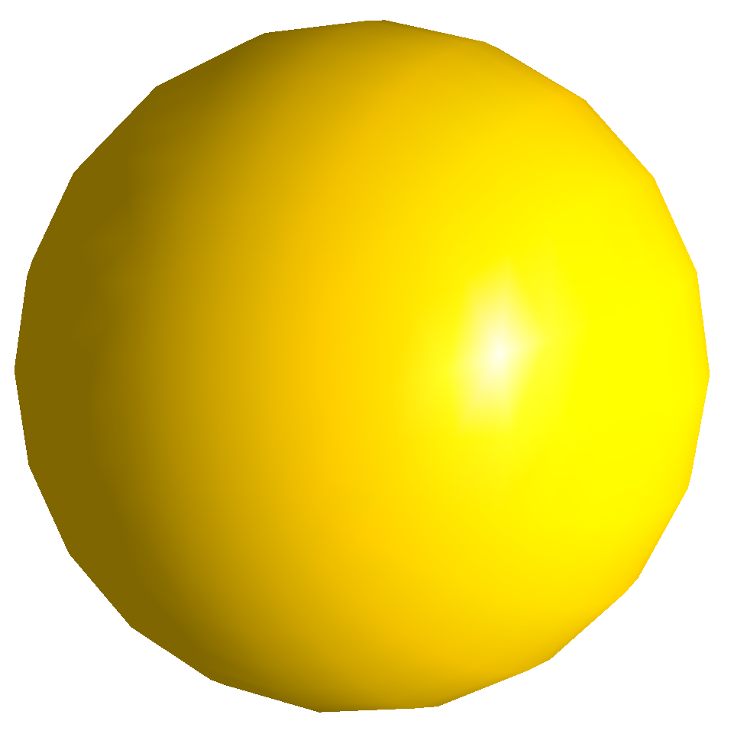
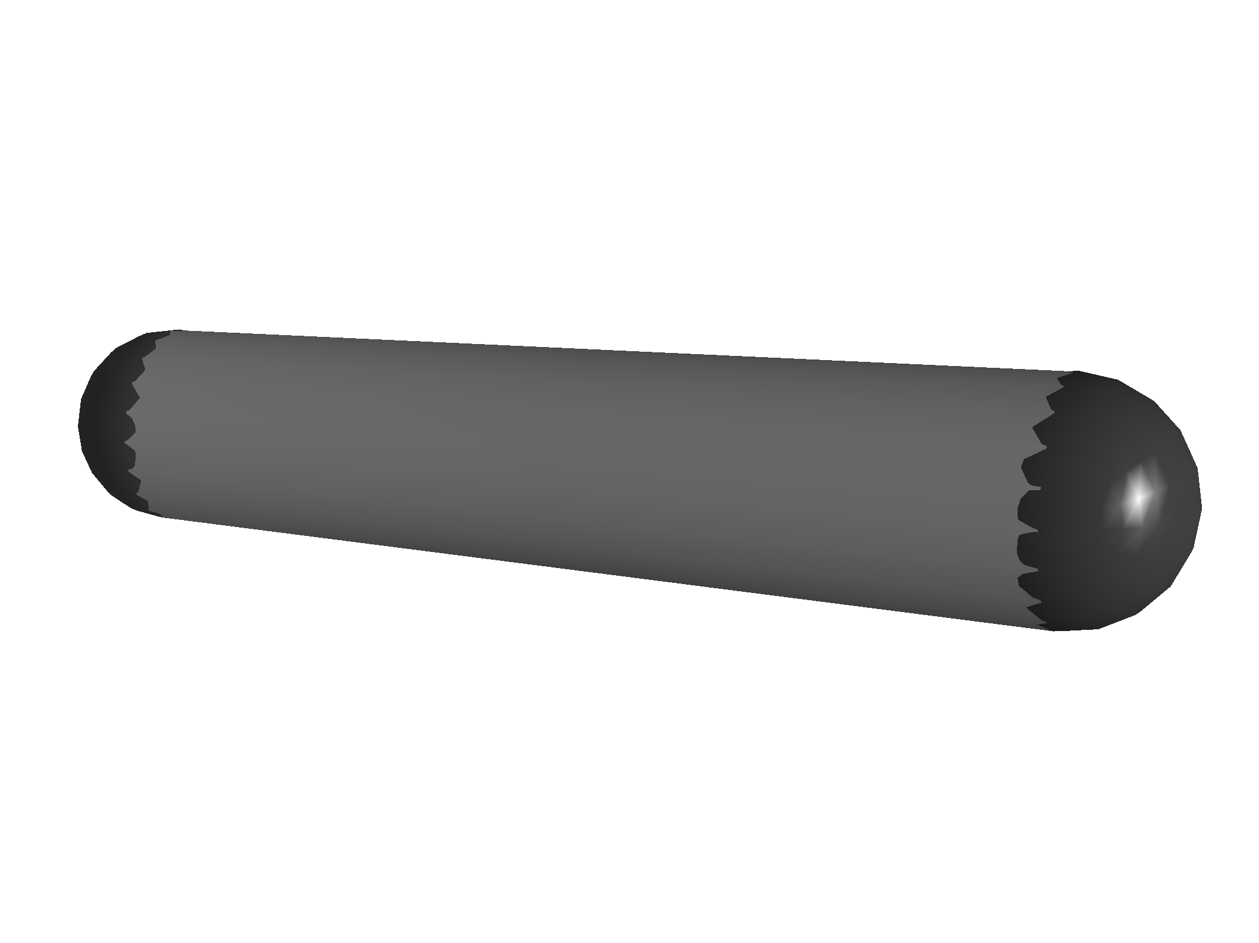
Contexte Scientifique
5th Conference on Green and sustainable Chemistry
5th Conference on Green and sustainable Chemistry
Metal-Organic Frameworks
Cluster inorganique
≡ ion métallique
Ligand organique
≡ Spacer
Separation gazeuse
Catalyse
Capteur
Conductivité électrique
Grand surface spécifique et porosité
Modulation (équilibre hydrophobe/hydrophilie, taille du pore & forme)
Propriétés exceptionnelles d’adsorption
Biomédecine

Slide 6
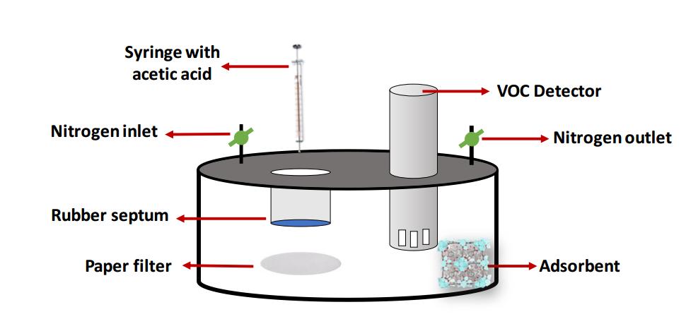
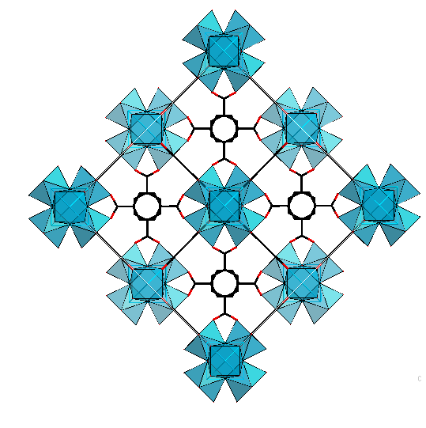
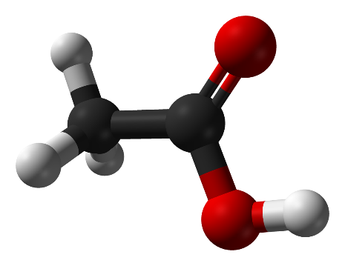
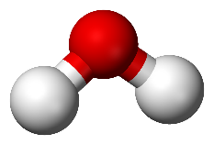
Matériaux performants
Mardis de la Chimie Durable
UiO-66-(CF₃)₂
Adsorption en conditions humides (40 %)
Groupes hydrophobes (CF₃) améliorent la sélectivité pour l’ácide acétique (polarité)
*K. Dedecker et al., ACS Appl. Mater. Interfaces 2018, 10, 13886−13894, 2018

Slide 7
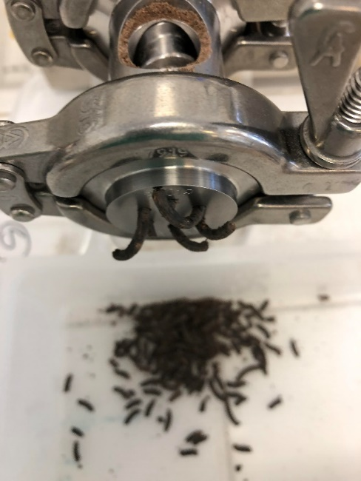
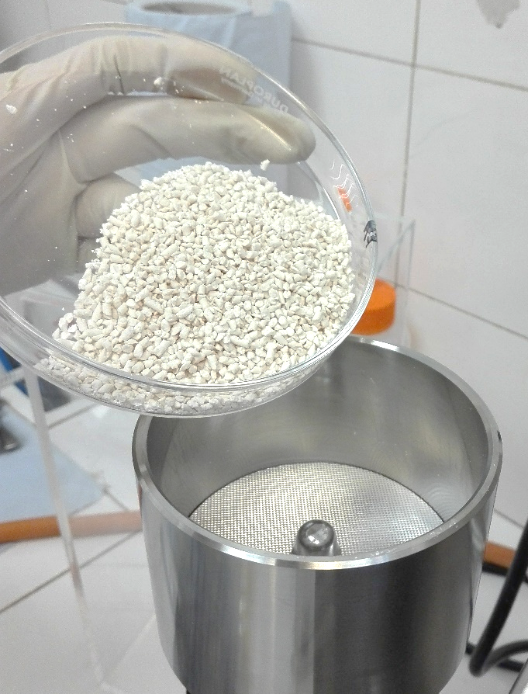
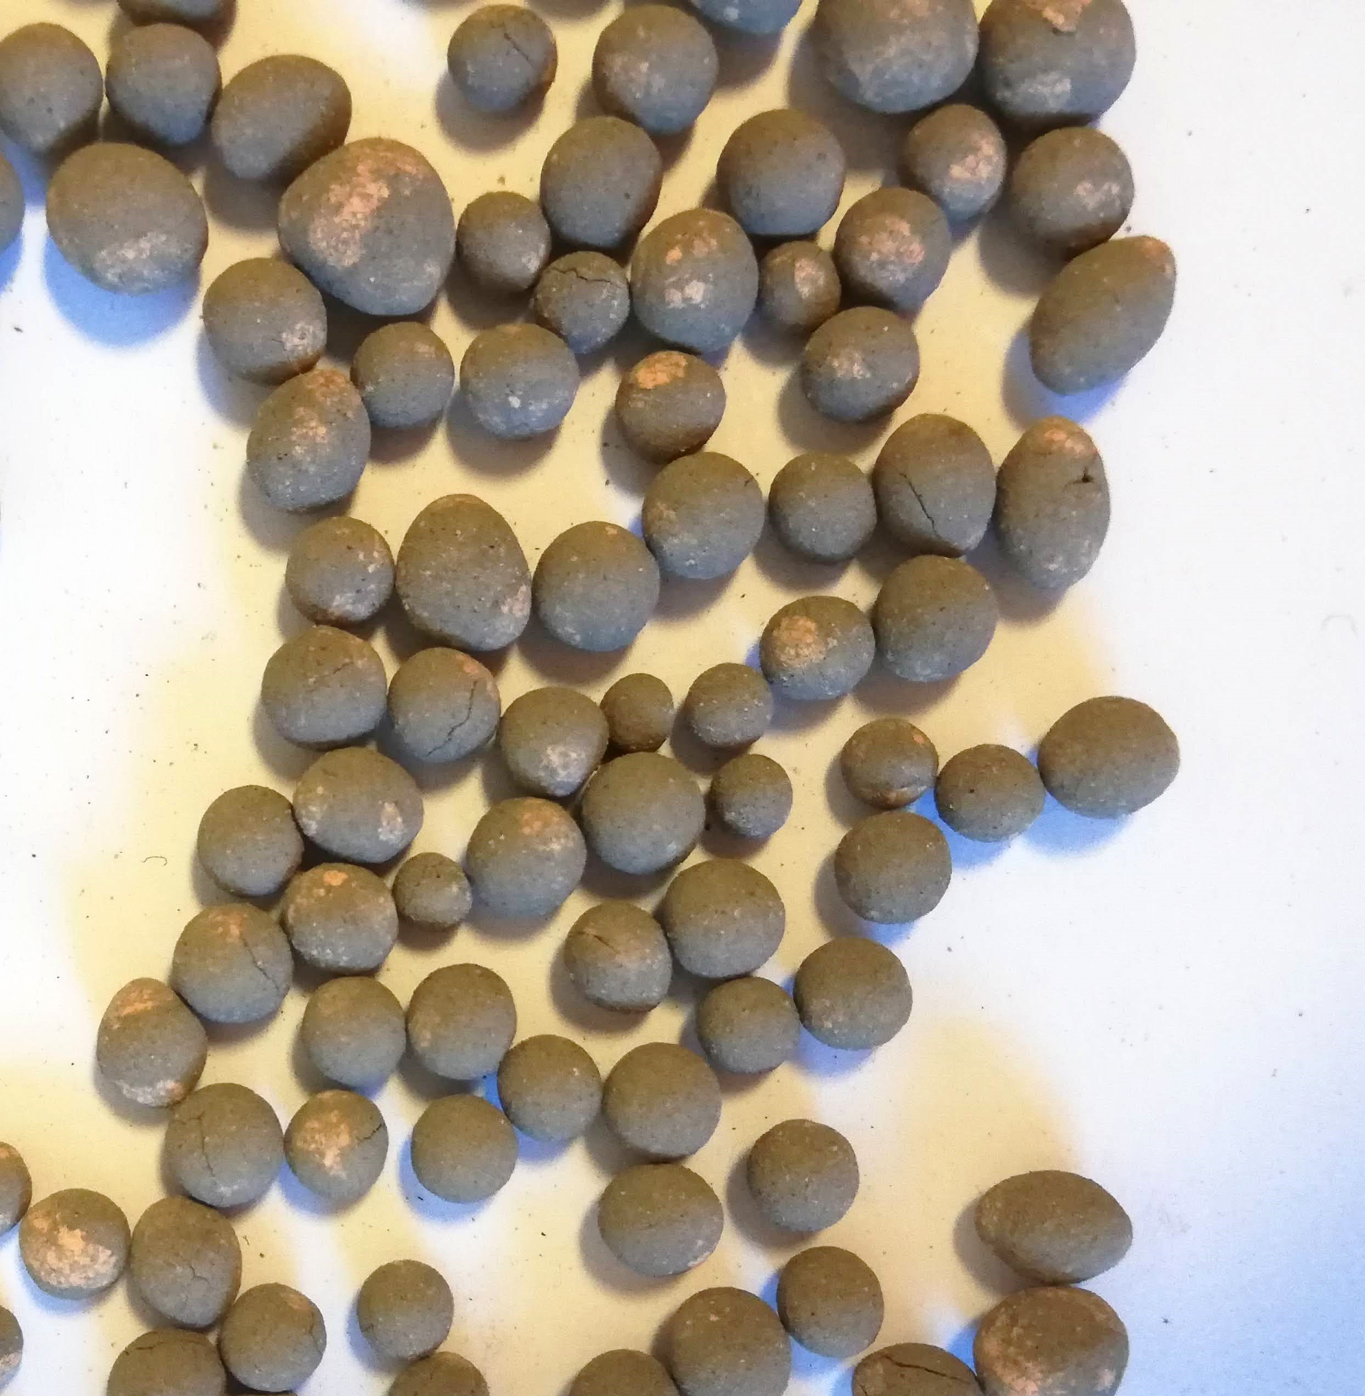
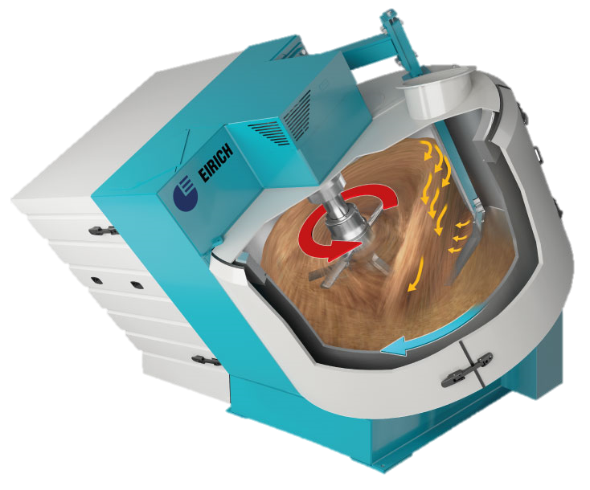
Mise en forme
Mardis de la Chimie Durable
Lubrifiant
Extrusion
Poudre de MOF
Acide oléique
PEG 400
Liants
Granulation
Silice colloïdale
Polyvinylbutyral
Bentonite
Oxide d’aluminium
Cellulose microcristalline

Slide 8
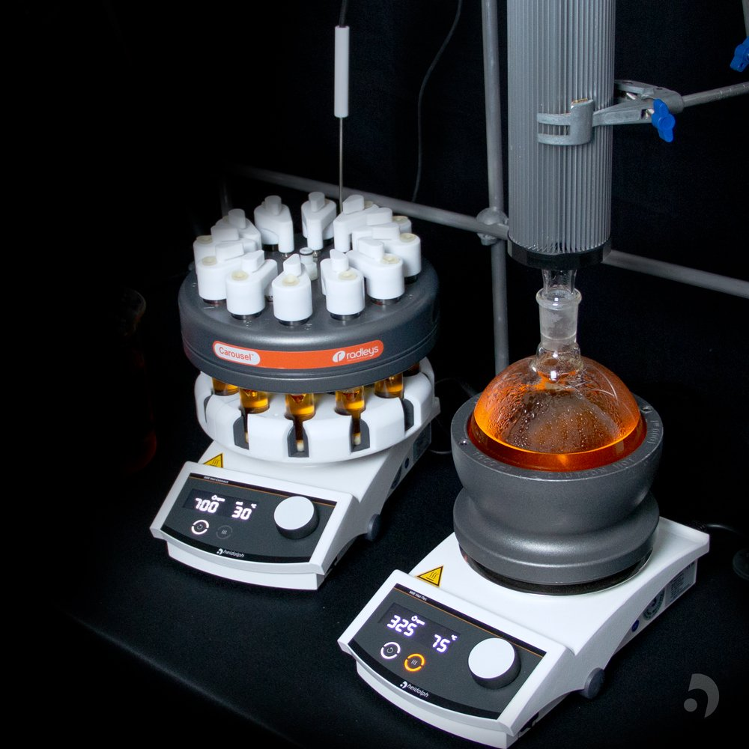
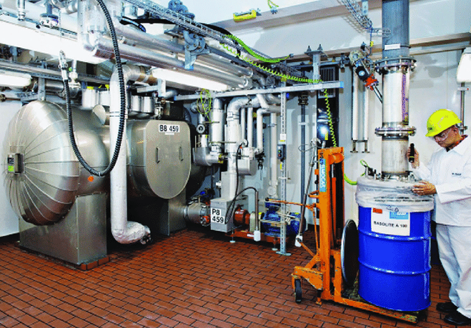
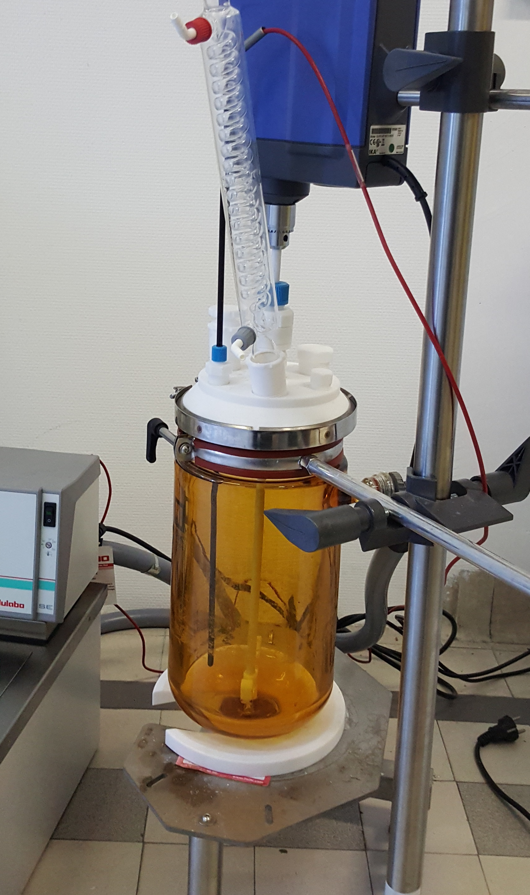
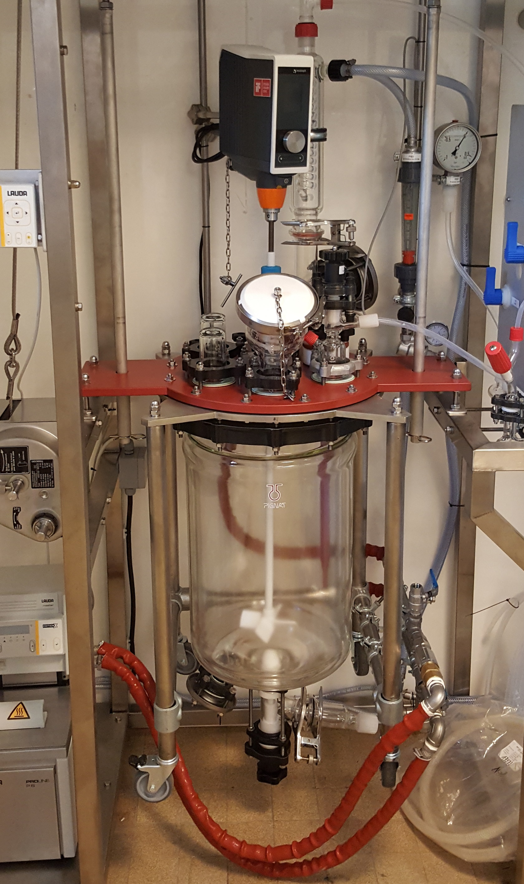
Mise à l’échelle
Mardis de la Chimie Durable
Concept
Échelle du laboratoire
(mg à g)
Échelle pilote
(100 g à kg)
Échelle Industrielle
(> Tonne)
100 mL à
500 mL
5 L
30 L
M. Jacoby, Chem. Eng. News, 2013, 91, 34–35

Slide 9
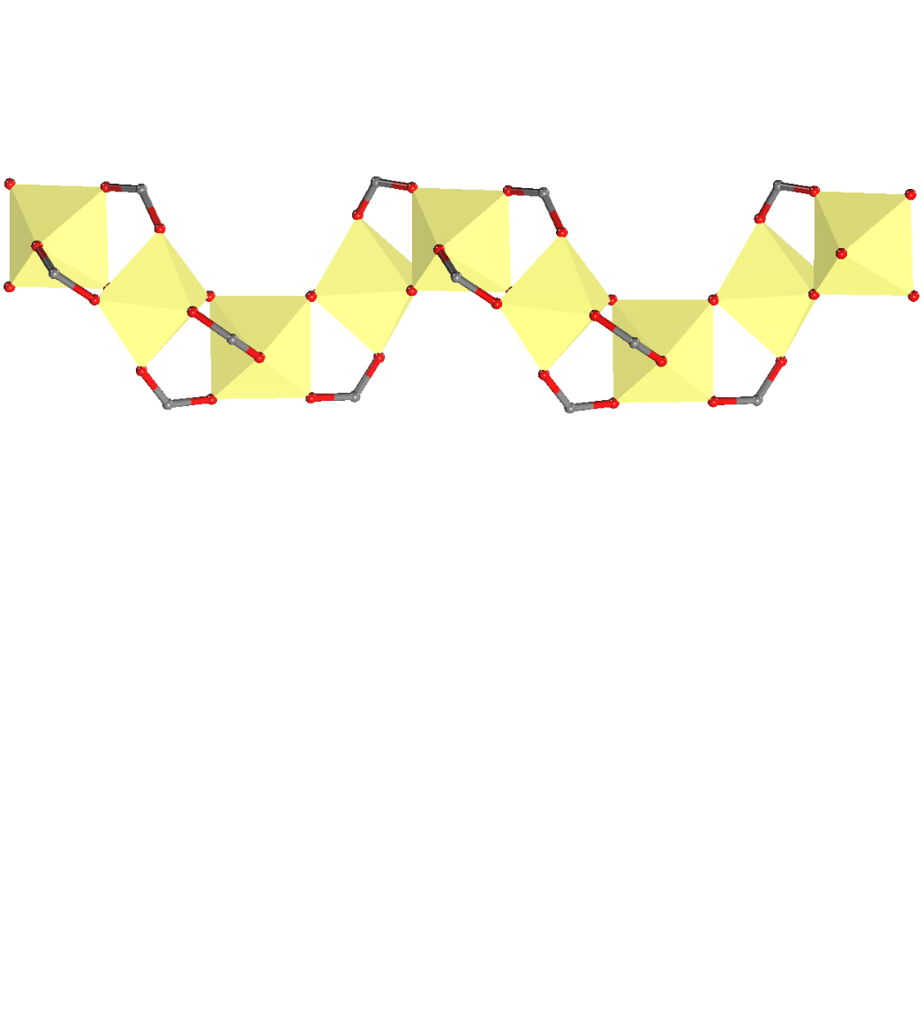
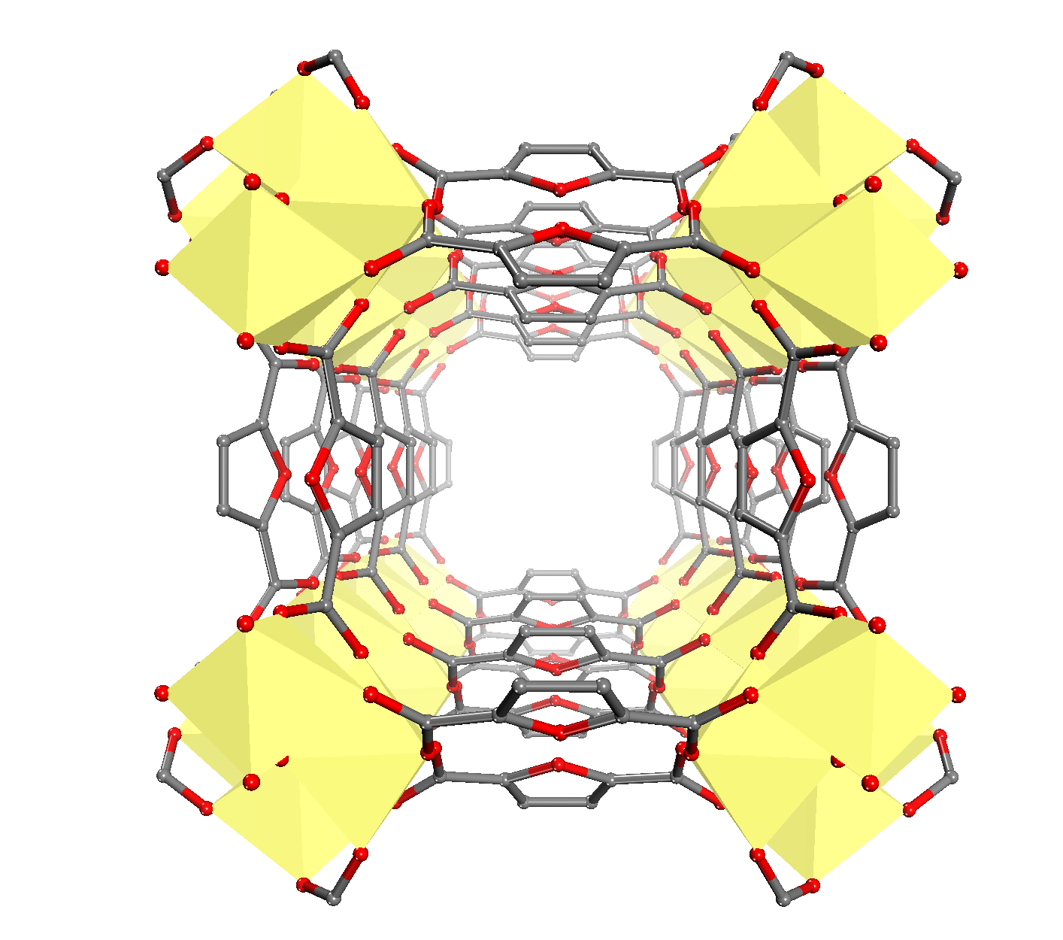
Estimation des coûts de production
Mardis de la Chimie Durable
Réaction
Filtration
Séchage et traitement des solides
MIL-160(Al)
Recirculation
Réallocation de chaleur
Séparation
CO₂/N₂
Séparation SO₂
Gaz combustible
Séparation isoméres de xylene
Adsorption d’eau
*E. Gkaniatsou et al., Nano Energy 87 (2021) 106224
**Permyakova et al., J. Mater. Chem. A,2017, 5, 12889

Slide 10
Estimation des coûts de production
Mardis de la Chimie Durable
55 $/kg
29.5 $/kg
Solvant vert & ligand à bas coût (10 $/kg)
→ coût concurrentiel
*M.I. Severino et al, Faraday Discuss, April 2021.

Slide 11
Conclusion
5th Conference on Green and sustainable Chemistry
Mardis de la Chimie Durable
Différents MOFs : bonne capacité d’adsorption pour l’AA en milieux humide;
Mise en forme possible sans grande influence sur l’adsorption;
Synthèse verte intéressante pour l’obtention d’un prix concurrentiel de production;
Perspectives : Matériau performant à faible coût de production;

Slide 12

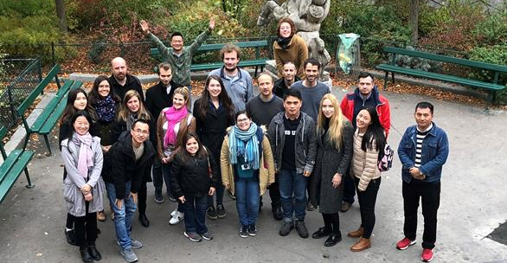




Remerciements/Questions
5th Conference on Green and sustainable Chemistry
Mardis de la Chimie Durable
Instituto Superior Técnico
Prof. Moisés L. Pinto
Dr. Abeer Al Mohtar
Dr. Cátia Freitas
Marta Bordonhos
Institut des Matériaux Poreux de Paris
Dr. Christian Serre
Dr. Farid Nouar
Dr. Effrosyni Gkaniatsou
Dr. Oleksii Kolmykov
Dr. Vanessa Pimenta
Questions ?
GA760801 funded by

